Slide 1
2.3 进程同步
进程间的制约关系
（1）间接制约：
相互竞争资源－－独占分配到的部分或全部共享资源
① 临界资源：
例1：两个进程A、B共享一台打印机
例2：两个进程共享一个变量x
P1和P2两个进程都对共享变量x执行加1的操作：
p₁： r₁ := x；r₁:= r₁+1； x := r₁ ；
p₂： r₂:= x；r₂ := r₂+1； x := r₂ ；

Slide 2
进程间的制约关系
两种可能的执行次序：
  A：
p₁： r₁ := x；r₁:= r₁+1；x := r₁；
p₂： r₂:= x；r₂ := r₂+1； x := r₂ ；
  B：
p₁： r₁ := x； r₁:= r₁+1； x := r₁ ；
p₂： r₂:= x；r₂ := r₂+1； x := r₂ ；
  设x的初值为10，两种情况下的执行结果：
情况A： x = 10+2
情况B： x = 10+1
33

Slide 3
例3：民航售票系统，n个售票处
/*Process Pi ,i=1,2,...,n*/
…..
/*按订票要求找到数据库中的共享数据x[k]*/
/*x[k]存放某月某日某次航班的现有票数*/
R=x[k]; /*现有票数*/
if(R>=1){
  R--;
  x[k]=R;
  输出一张机票；
}
else
显示“票已售完”；
共享变量的修改冲突

Slide 4
进程间的制约关系
（1）间接制约：
① 临界资源：
定义：一次仅允许一个进程使用的资源称为临界资源。
硬件：如输入机、打印机、磁带机等
软件：如公用变量、数据、表格、队列等
② 互斥：
对某个系统资源，一个进程正在使用它，另外一个想用它的进程就必须等待，而不能同时使用 ；
进程A
进程B

x := x+1;


x := x+1;

cs_{a} {
cs_{b} {

Slide 5
进程间的制约关系
（1）间接制约：
② 临界区：进程中访问临界资源的一段代码。
③ 临界区的互斥访问过程：
进程A
进程B

x := x+1;


x := x+1;

cs_{a} {
cs_{b} {
entry section 进入区
critical section(临界区）
exit section 退出区
remainder section（剩余区）

Slide 6
2.3 进程同步
进程间的制约关系
（2）直接制约：相互协作
例1：病人就诊：
医生看病活动：

要病人去化验；

等化验结果；

继续诊病；
化验员化验活动：

需要进行化验 ?

进行化验；
开出化验结果；


Slide 7
2.3 进程同步
进程间的制约关系
（2）直接制约：相互协作
例2：共享缓冲区的计算进程与打印进程的相互协作
计算进程 cp和打印进程 iop公用一个单缓冲
cp
iop
A
B
C
缓冲区buf
D
C
B
A
D

Slide 8
2.3 进程同步
进程间的制约关系
（2）直接制约：相互协作
进程同步概念：
并发进程在一些关键点上可能需要互相等待与互通消息，
这种相互制约的等待与互通消息称为进程同步。
（3）同步机制应遵循的准则
空闲让进：其他进程均不处于临界区；
忙则等待：已有进程处于其临界区；
有限等待：等待进入临界区的进程不能"死等"；
让权等待：不能进入临界区的进程，应释放CPU（如转换到阻塞状态）

Slide 9
2.3 进程同步
违背了空闲让进、让权等待
2. 进程同步机制
（1）使用软件算法实现互斥：
算法1：两个进程P0, P1共享某临界资源：设立一个公用整型变量 turn，描述允许进入临界区的进程标识，假设初始化turn=0，表示首先轮到P0访问临界资源
P0的代码：
P1的代码：
while (turn != 0);
critical section
turn = 1;
remainder section
while (turn != 1);
critical section
turn = 0;
remainder section

Slide 10
2. 进程同步机制
（1）使用软件算法实现互斥：
算法2：两个进程P0, P1共享某临界资源：设立一个标志数组flag[2]：描述进程是否已在临界区，初值均为0(FALSE)，表示进程都不在临界区。
P0:
while (flag[1]);
flag[0]=1;
临界区
flag[0]=0;
P1:
while (flag[0]);
flag[1]=1;
临界区
flag[1]=0;
违背了忙则等待、让权等待

Slide 11
2. 进程同步机制
（1）使用软件算法实现互斥：分组讨论
算法3：两个进程P0, P1共享某临界资源：设立一个标志数组flag[2]：描述进程是否希望进入临界区，初值均为0(FALSE)，表示进程都不希望进入临界区
P0:
flag[0]=1;
while (flag[1]);
临界区
flag[0]=0;
P1:
flag[1]=1;
while (flag[0]);
临界区
flag[1]=0;
违背了空闲让进、有限等待、让权等待

Slide 12
2. 进程同步机制
（1）使用软件算法实现互斥：分组讨论
算法3：两个进程P0, P1共享某临界资源：设立一个标志数组flag[2]：描述进程是否希望进入临界区，初值均为0(FALSE)，表示进程都不希望进入临界区
P0:
flag[0]=1;
while (flag[1]);
临界区
flag[0]=0;
P1:
flag[1]=1;
while (flag[0]);
临界区
flag[1]=0;
违背了空闲让进、有限等待、让权等待

Slide 13
2. 进程同步机制
（1）使用软件算法实现互斥：分组讨论
算法4：两个进程P0, P1共享某临界资源：设立一个标志数组flag[2]：描述进程是否希望进入临界区，初值均为0(FALSE)，表示进程都不希望进入临界区。int turn=0,表示首先轮到P0进入临界区。
P0:
flag[0]=1;
turn=1;
while (flag[1] &&turn==1);
临界区
flag[0]=0;
P1:
flag[1]=1;
turn=0;
while (flag[0] && turn==0);
临界区
flag[1]=0;

Slide 14
2. 进程同步机制
（2）使用锁机制实现互斥：
① 什么是锁：
用变量w代表某种资源的状态，w称为“锁” 。
② 上锁操作和开锁操作
检测w的值 (是0还是1)；
如果w的值为1，继续检测；
如果w的值为0，将锁位置1 (表示占用资源)，进入临界区执行。 (此为上锁操作)
临界资源使用完毕，将锁位置0。 (此为开锁操作)

Slide 15
2. 进程同步机制
（2）使用锁机制实现互斥：
③上锁原语和开锁原语：
上锁原语
算法 lock
输入：锁变量w
输出：无
{
test： if (w为1)
goto test； ∕* 测试锁位的值*∕
else w=1； ∕*上锁*∕
}
  开锁原语
算法 unlock
输入：锁变量w
输出：无
{
w=0；∕*开锁*∕
}

Slide 16
2. 进程同步机制
（2）使用锁机制实现互斥：
④ 操作方法：为每个临界资源设置一把锁lock
加锁操作
执行临界区程序
开锁操作
（3）使用关中断实现互斥：
关中断
执行临界区程序
开中断
缺点：
临界区太长时，降低了中断响应速度；
不能实现多处理机系统中同类临界区互斥；

Slide 17
2. 进程同步机制
（4）信号量机制：
① 整型信号量
为一个整型量，除初始化外，仅能通过两个原语wait(S)和signal(S)来访问。又分别称为P、V操作。
wait和signal操作可描述为：
wait(S)或P(S): while S≤0 do no-op；
S∶=S-1;
signal(S)或V(S): S ∶=S+1;
缺点：存在“忙等”现象。

Slide 18
2. 进程同步机制
（4）信号量机制：
② 记录型信号量：
数据结构：
typedef struct{
int value; /*信号量的值*/
PCB * L; /*进程阻塞队列队首指针*/
} semaphore ;
Value:初始化为一个非负整数值，表示空闲资源总数－－若为非负值表示当前的空闲资源数，若为负值其绝对值表示当前等待临界资源的进程个数。
L：初值为空

Slide 19
（4）信号量机制：
② 记录型信号量：
semaphore *S;
P(S)或wait(S)
{
S->value--;
if(S->value<0) then Block(S->L);
}
 V(S)或signal(S)
{
S->value++;
if(S->value<=0) then Wakeup(S->L);
}
Notes:
block（）本身就包括insert（）操作 /*Insert(curproc,s-> ptr_of_semque);*/

Slide 20
3. 利用信号量机制实现进程互斥与同步
（1）实现互斥：
① 思路描述：
为临界资源设置一个互斥信号量mutex(MUTual Exclusion)，其初值为1：
Semaphore mutex=1
在每个进程中将临界区代码置于P(mutex)和V(mutex)原语之间：
P（mutex）
critical section
V（mutex）
remainder section

Slide 21
3. 利用信号量机制实现进程互斥与同步
（1）实现互斥：
② 程序描述：
例：两个进程共享一台打印机
main( ) { semaphore mutex=1； cobegin p_{a}( )； p_{b}( )； coend } | p_{a}( ) {  p(mutex)； cs_{a} ； v(mutex)；  } | p_{b}( ) {  p(mutex)； cs_{b} ； v(mutex)；  }

Slide 22
例：民航售票系统，n个售票处
semaphore mutex={1,NULL};
cobegin
program pi
{
………
R=x[k]; /*现有票数*/
if(R>=1){
  R--;
  x[k]=R;
  输出一张机票；
}
else{
显示“票已售完”；
}
}
coend

Slide 23
例：民航售票系统，n个售票处
semaphore mutex={1,NULL};
cobegin
program pi
{
………
P(mutex)；
R=x[k]; /*现有票数*/
if(R>=1){
  R--;
  x[k]=R;
  V(mutex)；
  输出一张机票；
}
else{
显示“票已售完”；
}
}
coend

Slide 24
例：民航售票系统，n个售票处
semaphore mutex={1,NULL};
cobegin
program pi
{
………
P(mutex)；
R=x[k]; /*现有票数*/
if(R>=1){
  R--;
  x[k]=R;
  V(mutex)；
  输出一张机票；
}
else{
V(mutex)；
显示“票已售完”；
}
}
coend

Slide 25
3. 利用信号量机制实现进程互斥与同步
（2）实现同步：
① 思路描述：
为一个同步关系设置一个同步信号量S，其初值为0：
Semaphore S=0 ——表示令牌
前驱进程完成操作后执行V(S)：表示释放令牌
后继进程开始操作前执行P(S)：表示申请令牌
② 程序描述：
例1：
I → C →P

Slide 26
（2）实现同步：
例2：教材P57：图2-14前驱图：
a,b,c,d,e,f,g:semaphore=0,0,0,0,0,0,0
a
S1
b
cobegin
s1: { s1; v(a); v(b);}
s2: { p(a); s2; v(c); v(d);}
s3: { p(b); s3; v(e); }
s4: { p(c); s4; v(f); }
s5: { p(d); s5; v(g); }
s6: { p(e); p(f); p(g); s6; }
coend
S2
S3
c
d
e
S4
S5
f
g
S6

Slide 27
例：一辆公共汽车上，司机和售票员进程的同步
program 司机
{
  启动车辆;
正常行车；
  到站停车；
  }
program 售票员
{
  关闭车门;
  售票
打开车门;
  }
分析：同步关系：
（1）售票员关闭车门→ 司机启动车辆
（2）司机到站停车→ 售票员打开车门
Notes:
公交车司机活动顺序：启动车辆，正常行车，到站停车；售票员活动顺序：关车门，售票，开车门。现在假设初始状态为司机和售票员都在车上，汽车处于停止状态。在汽车不断地到站，停车，行驶过程中，请用信号量的pv操作施行司机和售票员之间的同步关系。

Slide 28
例：一辆公共汽车上，司机和售票员进程的同步
semaphore drive_sem={0,NULL};
semaphore conductor_sem={0,NULL};
关闭车门→启动车辆
到站停车→打开车门
program 司机
{
  启动车辆;
正常行车；
  到站停车；
  }
program 售票员
{
  关闭车门;
  售票
打开车门;
  }
Notes:
公交车司机活动顺序：启动车辆，正常行车，到站停车；售票员活动顺序：关车门，售票，开车门。现在假设初始状态为司机和售票员都在车上，汽车处于停止状态。在汽车不断地到站，停车，行驶过程中，请用信号量的pv操作施行司机和售票员之间的同步关系。

Slide 29
例：一辆公共汽车上，司机和售票员进程的同步
semaphore drive_sem={0,NULL};
semaphore conductor_sem={0,NULL};
cobegin
program 司机
{
while(1){
P(drive_sem)； /*等待关门*/
  start a car;
  driving; /*正常行车*/
  stopping;
  V(conductor_sem)； /*唤醒开门*/
  }
}
关闭车门→启动车辆
到站停车→打开车门
Notes:
公交车司机活动顺序：启动车辆，正常行车，到站停车；售票员活动顺序：关车门，售票，开车门。现在假设初始状态为司机和售票员都在车上，汽车处于停止状态。在汽车不断地到站，停车，行驶过程中，请用信号量的pv操作施行司机和售票员之间的同步关系。

Slide 30
program 售票员
{
while(1){
close the door;
  V(drive_sem)； /*唤醒司机开车*/
  sell tickets; /*售票*/
  P(conductor_sem)； /*等待停车*/
  open the door;
  }
}
coend

Slide 31
使用信号量解决进程同步问题的步骤：
（1）确定进程：
包括进程的数量、进程的工作内容。
（2）确定进程同步互斥关系：
根据进程间是竞争临界资源还是相互合作处理上的前后关 系，来确定进程间是互斥还是同步。
（3）确定信号量：
根据进程间的同步互斥关系确定信号量个数、含义、初始值，各进程需要对信号量进行的PV操作。
（4）用类程序语言描述算法。

Slide 32
3. 利用信号量机制实现进程互斥与同步
课堂分组讨论：
计算进程 cp和打印进程 op公用一个单缓冲，cp不断的计算并将结果放入但缓冲中，op则不断从单缓冲中取出结果并打印。为了完成正确的计算与打印，试用信号灯的p、v操作实现这两个进程的同步。
cp
op
缓冲区buf

Slide 33
程序 main( )
{
int s_{a}=0； ∕*表示buf中有无信息 *∕
int s_{b}=1； ∕*表示buf中有无空位置*∕
cobegin
cp( )；iop( )；
coend
}
cp( ) iop( )
{ {
while(计算未完成) while(打印工作未完成)
{ {
得到一个计算结果； p(s_{a})；
p(s_{b})； 从缓冲区中取一数；
将数送到缓冲区中； v(s_{b})；
v(s_{a})； 从打印机上输出；
} }
} }
cp
iop
缓冲区buf
共享缓冲区的合作进程
的同步示意图
55

Slide 34
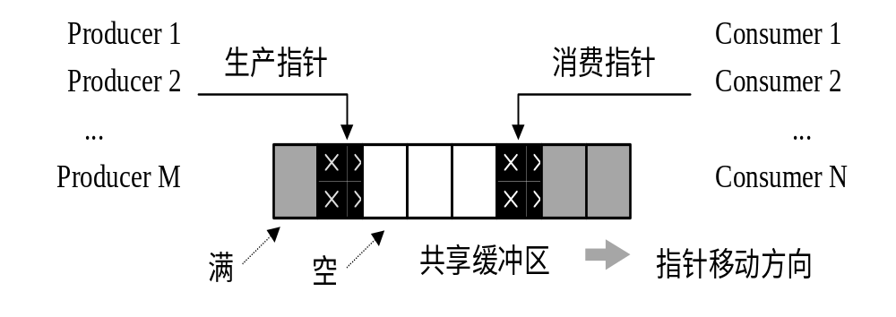
2.4 经典进程同步问题
1. 生产者－消费者问题(the producer-consumer problem)
问题描述：若干进程通过有限的共享缓冲区交换数据。其中，"生产者"进程不断写入，而"消费者"进程不断读出；共享缓冲区共有N个；任何时刻只能有一个进程可对共享缓冲区进行操作。
in
out
…
0
1
2
4
3
N-1

Slide 35
1. 生产者－消费者问题
分析：
确定进程：进程数量及工作内容；
确定进程间的关系：
（1）互斥：多个进程间互斥使用同一个缓冲池；
（2）同步：当缓冲池空时，消费者必须阻塞等待；
当缓冲池满时，生产者必须阻塞等待。
设置信号量：
  Mutex：用于访问缓冲池时的互斥，初值是1
  Full：“满缓冲”数目，初值为0；
  Empty：“空缓冲"数目，初值为N。full+empty=N

Slide 36
1. 生产者－消费者问题
算法描述：
＃defineN 100
＃define MAXLEN 80
typedef struct{
int num;
char array[MAXLEN];
}Message ;
semaphore mutex={1,NULL};
semaphore empty={N,NULL};
semaphore full={0,NULL};
Message buffers[N];
int in =0, out=0;

Slide 37
1. 生产者－消费者问题
cobegin
program producer_{i}
{
Message p_puf;
while(1){
  produce a message in p_buf;
P(empty)；
P(mutex)；
buffers[in] = p_buf
in =( in +1)%N;
V(mutex)；
V(full)；
}
}

Slide 38
1. 生产者－消费者问题
program consumer_{j}
{
Message c_buf;
while(1){
  P(full)；
  P(mutex)；
  c_buf = buffers[out]；
  out =(out+1)%N;
V(mutex)；
V(empty)；
consume the message in c_buf; }
}
coend

Slide 39
1. 生产者－消费者问题
如果将消费者的两个P操作对调？
P（ full）；
P（ mutex ） ；
生产者_{i} 消费者_{j}
生产出一产品； P（ mutex）；
P（ empty ） ； P（ full）；
P（ mutex ） ； 从缓冲区取出一产品；
将该产品放入缓冲区； V（mutex）；
V（ mutex ） ； V（empty）；
V（ full ） ； 消费该产品；

Slide 40
1. 生产者－消费者问题
如果将消费者的两个V操作对调？
生产者_{i} 消费者_{j}
生产出一产品； P（ full）；
P（ empty ） ； P（ mutex）；
P（ mutex ） ； 从缓冲区取出一产品；
将该产品放入缓冲区； V（empty）；
V（ mutex ） ； V（mutex）；
V（ full ） ； 消费该产品；
V（ mutex）；
V（ empty ） ；

Slide 41
2.4 经典进程同步问题：
2. 哲学家进餐问题
问题描述：
有五个哲学家 坐在一张圆桌旁，在圆桌上有五个盘子有五只筷子，他们的生活方式就是交替地进行思考和进餐。平时，一个哲学家进行思考，饥饿时取其左右两只筷子，只有拿到这两只筷子是才能进餐；进餐完毕，放下筷子继续思考。

Slide 42
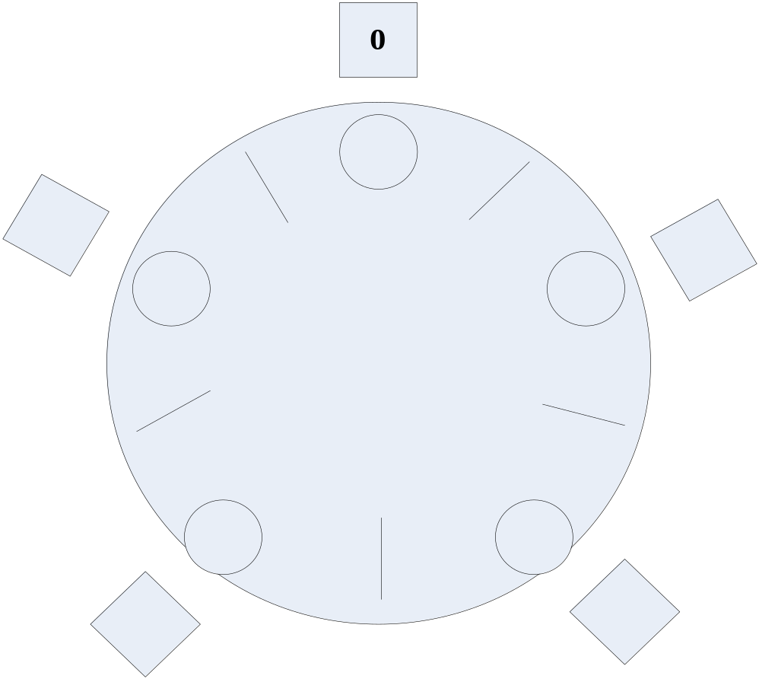




2.4 经典进程同步问题：
2. 哲学家进餐问题
约束关系：
只有拿到两只筷子时,哲学家才能吃饭。
如果筷子已被别人拿走,则必须等别人吃完之后才能拿到筷子。
筷0
筷1
筷2
筷4
筷3

Slide 43
2. 哲学家进餐问题
算法描述1：
semaphore chopstick[0…4]={1,NULL};
cobegin
program philosopher（i）
{ P(chopstick[i])；
P(chopstick[i+1] mod 5);
eating;
V(chopstick[i])；
V (chopstick[i+1] mod 5);
}
coend

Slide 44
semaphore chopstick[0…4]={1,NULL};
semaphore sm={4,NULL};
cobegin
program philosopher（i）
{ P(sm)；
P(chopstick[i])；
P(chopstick[i+1] mod 5);
eating;
V(chopstick[i])；
V (chopstick[i+1] mod 5);
V（sm）；}
coend
算法描述2：

Slide 45
2.4 经典进程同步问题：
3. 读者－写者问题(the readers-writers problem)
问题描述：
对共享资源的读写操作，任一时刻“写者”最多只允许一个，而“读者”则允许多个
  当有写者在写数据时，其他写者和读者必须等待；
  当有读者在读数据时，其他写者必须等待；但其他读者可以同时读数据。

Slide 46
3. 读者－写者问题(the readers-writers problem)
信号量设置：
  信号量wmutex表示“允许写”，互斥使用数据，初值是1
  公共整形变量Readcount表示“正在读”的读者数，初值是0；
  信号量Rmutex：实现多个读者对Readcount的互斥操作，初值是1。
wmutex:semaphore=1 //读者与写者之间、写者与
写者之间互斥使用共享数据
readcount: int = 0; //当前正在读的读者数量
rmutex :semaphore = 1 //多个读者互斥使用readcount

Slide 47
3. 读者－写者问题
Cobegin:
Reader: begin
Repeat
wait(rmutex)
if readcount=0 then wait(wmutex);
readcount++;
signal (rmutex);
reading…
wait(rmutex);
readcount--;
if readcount=0 then signal(wmutex);
signal(rmutex);
until false;
end;

Slide 48
3. 读者－写者问题
writer:
begin
repeat:
wait(wmutex);
writing…
signal(wmutex);
until false
end;
coend;

Slide 49
3. 写者优先的读者－写者问题
问题描述：对共享资源的读写操作，任一时刻“写者”最多只允许一个，而“读者”则允许多个
  互斥写、读写互斥
  写者优先于读者（一旦有写者，则后续读者必须等待，唤醒时优先考虑写者）
  共享读

Slide 50
算法：
wmutex:semaphore=1 //读者与写者之间、写者与
写者之间互斥使用共享数据
S：semaphore=1 //当至少有一个写者准备访问共
享数据时，它可使后续的读者
等待写完成
S2：semaphore＝1 //阻塞第二个以后的等待读者
Readcount,writecount: int = 0,0; //当前读者数量、
写者数量
mutex1 :semaphore = 1 //多个读者互斥使用
readcount
mutex2 :semaphore = 1 //多个写者互斥使用
writecount

Slide 51
Cobegin:
Reader: begin
Repeat
wait(S2); wait(S); wait(mutex1)
if readcount=0 then wait(wmutex);
readcount++;
signal (mutex1); signal(S); signal(S2);
reading…
wait(mutex1);
readcount--;
if readcount=0 then signal(wmutex);
signal(mutex1);
until false;
begin;

Slide 52
writer: begin
repeat;
wait(mutex2);
if writecount=0 then wait(S);
writecount++;
signal （mutex2）;
wait(wmutex);
writing…
signal(wmutex);
wait(mutex2);
writecount--;
if writecount=0 then signal(S);
signal （mutex2）;
until false;
end;
coend;

Slide 53
例1 某小型超级市场，可容纳50人同时购物。入口处有足够的篮子，每个购物者可拿一只篮子入内购物。出口处结帐，并归还篮子（出、入口禁止多人同时通过）。出入口不在同一处。试用信号量和P、V操作写出购物者的同步算法。
简答思路：
①所用信号量设置如下：
1）资源信号量S，初值为50，用以保证最多可以有50个购物者同时进入超市。
2）互斥信号量mutex1，初值为1，用以保证同时只能有一个购物者进程进入入口拿起篮子
3）互斥信号量mutex2，初值为1，用以保证同时只能有一个购物者进程进入出口结账归还篮子

Slide 54
②用信号量机制给出的每个购物者购物过程的算法描述如下：
P（S）；
P（mutex1）；
从入口处进超市，并取一只篮子
V（mutex1）；
进超市内选购商品；
P（mutex2）；
到出口结帐，并归还篮子；
V（mutex2）；
从出口离开超市；
V（S）；
↓
结 束.

Slide 55
例2： 桌上有个只能盛得下一个水果的空盘子。爸爸可向盘中放苹果或桔子，儿子专等吃盘中的桔子，女儿专等吃盘中的苹果。规定：当盘子空时，一次只能放入一个水果供吃者取用。试用信号量和P、V操作实现爸爸、儿子和女儿这三个循环进程之间的同步。
本题属于生产者——消费者问题的变形，相当于一个能生产两种产品的生产者（爸爸）向两个消费者（儿子和女儿）提供产品的同步问题。因此，可参考生产者与消费者问题的解法。

Slide 56
解答：①所用信号量设置如下：
Ⅰ）同步信号量empty，初值为1，表示盘子是空的，即儿子或女儿已把盘中的水果取走。
Ⅱ）同步信号量orange，初值为0，表示爸爸尚未把桔子放入盘中。
Ⅲ）同步信号量apple，初值为0，表示爸爸尚未把苹果放入盘中。

Slide 57
②使用信号量机制的三个进程的同步描述如下：
爸爸进程（P）： 儿子进程（C1）： 女儿进程（C2）：
P（empty）； P（orange ）； P（apple）；
将水果放入盘中； 从盘中取出桔子； 从盘中取出苹果；
若放入的是桔子， V（empty）； V（empty）；
则V（orange）； 吃桔子； 吃苹果；
否则，V（apple）；

